Slide 1

Classification de la flore en trois catégories selon un modèle de computer vision
Pierre Cottais & Elias Hermance
vendredi 2 octobre 2021

Slide 2

Sommaire
Introduction
Présentation des données
Méthodologie
Conclusion
2
Pierre Cottais & Elias Hermance – vendredi 2 octobre 2021

Slide 3

Introduction
Données
Méthodologie
Résultats
Conclusion
Problématique
« Comment différencier des éléments de la flore locale de façon automatisée ? »
Réduction du périmètre d’étude aux arbres et aux fleurs
Utilisation d’outils de computer vision
3

Slide 4
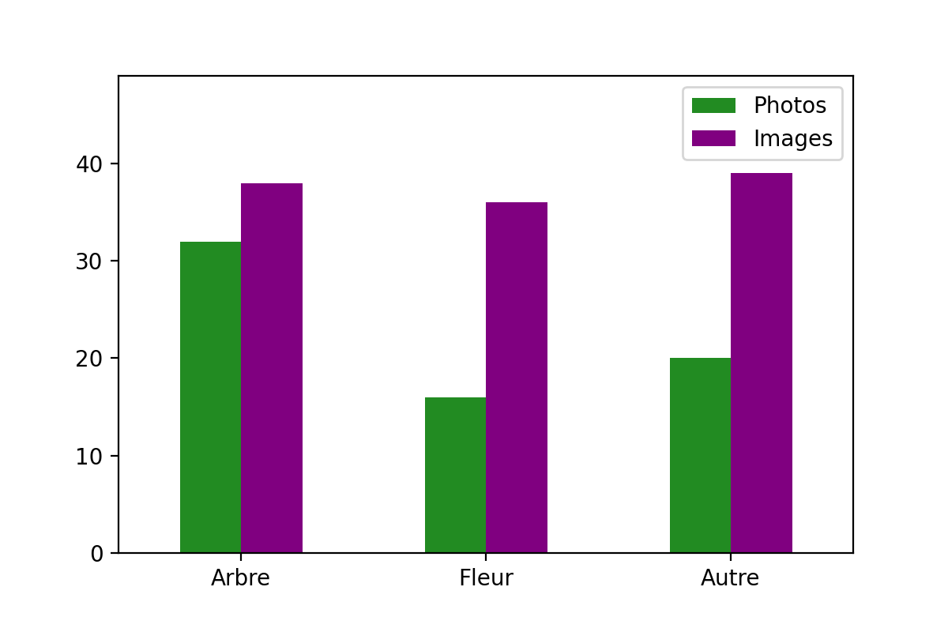
Introduction
Données
Méthodologie
Résultats
Conclusion
Composition du jeu de données
3 classes : {Arbre ; Fleur ; Autre}
68 photos (Ille-et-Vilaine et Côtes d’Armor)
4622 images collectées (libres de droit)
Data augmentation (si overfitting)
4

Slide 5
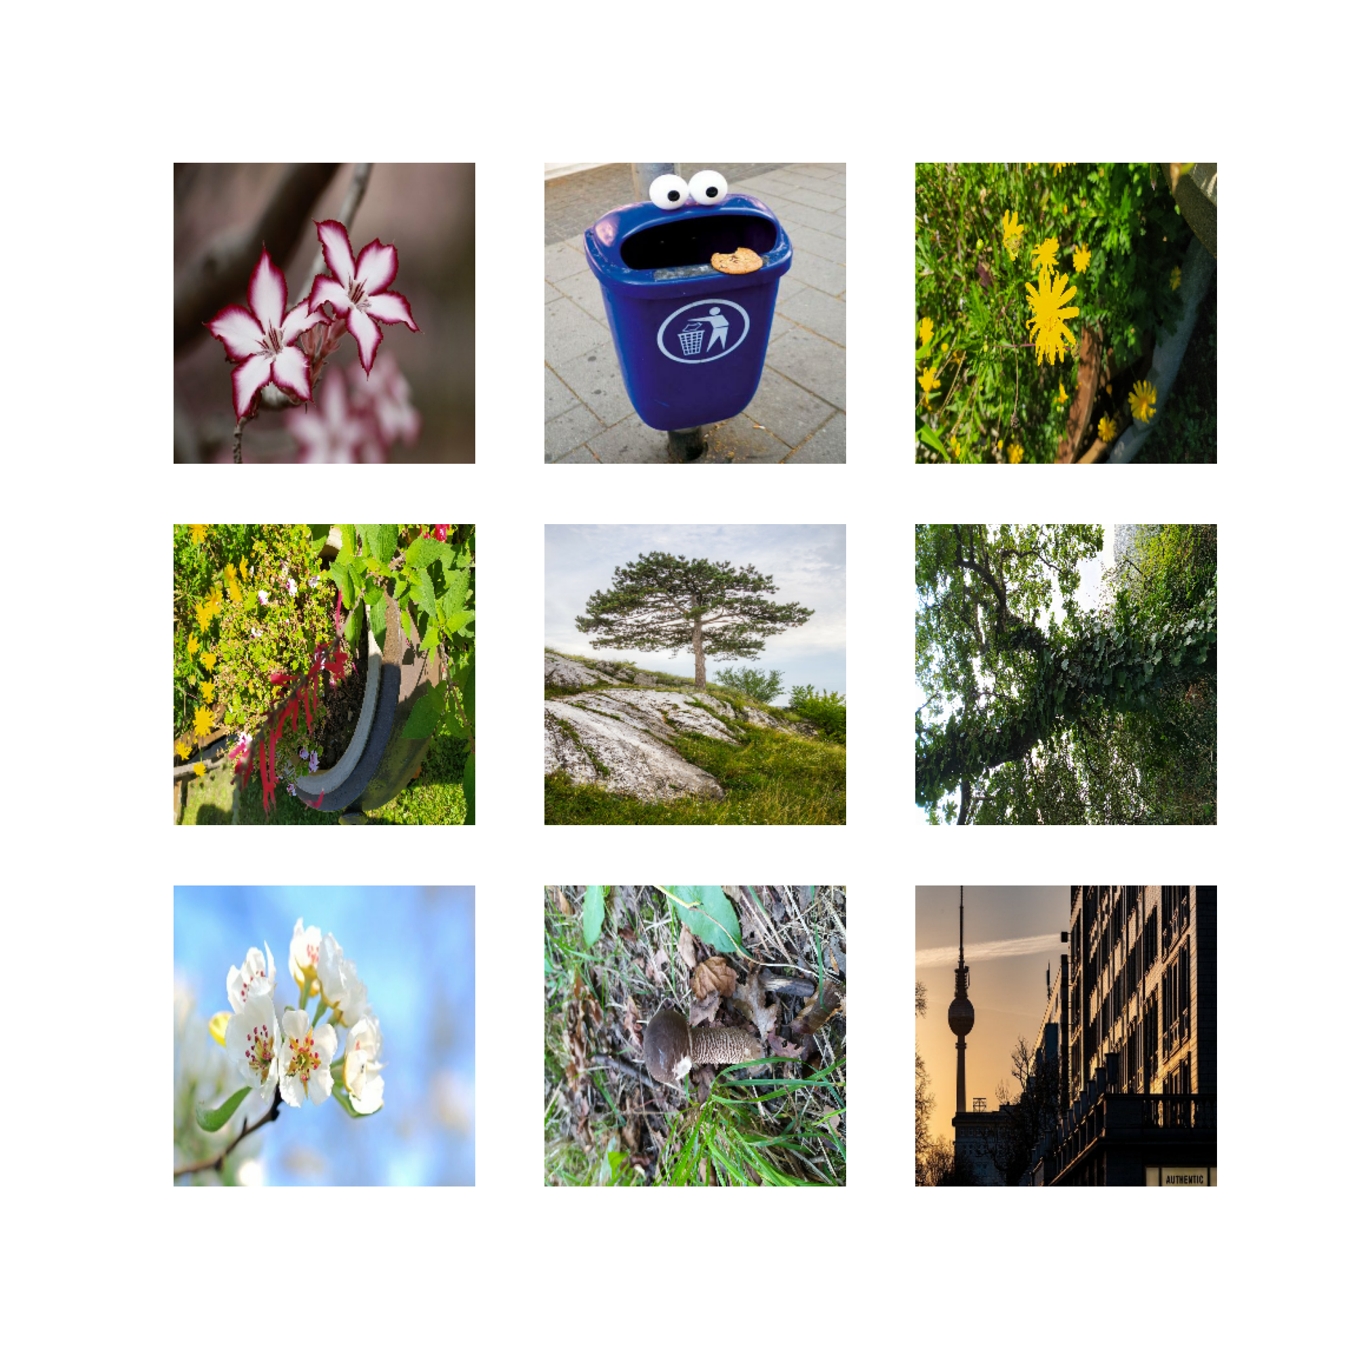
Introduction
Données
Méthodologie
Résultats
Conclusion
Data augmentation par modification aléatoire
Inversion
Rotation
keras.Sequential([
layers.RandomFlip("horizontal_and_vertical"),
layers.RandomRotation(0.2)
])
5

Slide 6
Introduction
Données
Méthodologie
Résultats
Conclusion
Structure
inputs = keras.Input(shape=(256,256,3))
x = layers.Rescaling(scale=1.0 / 255)(inputs)
#x = data_augmentation(x)
x = layers.BatchNormalization()(x)
x = layers.Conv2D(filters=32, kernel_size=(3, 3),
activation="relu")(x)
x = layers.MaxPooling2D(pool_size=(3, 3))(x)
x = layers.Conv2D(filters=32, kernel_size=(3, 3),
activation="relu")(x)
x = layers.MaxPooling2D(pool_size=(2, 2))(x)
x = layers.Conv2D(filters=32, kernel_size=(3, 3),
activation="relu")(x)
x = layers.Dropout(0.4, seed = 123)(x)
x = layers.GlobalAveragePooling2D()(x)
outputs = layers.Dense(3, activation="softmax")(x)
model = keras.Model(inputs=inputs, outputs=outputs)
Réduction de l’échelle
Transformation 2D
Sélection temporaire de neurones
6

Slide 7
Introduction
Données
Méthodologie
Résultats
Conclusion
Entraînement et validation du modèle
Échantillon d’apprentissage (1107 en 3 classes)
Échantillon de validation (3799 en 3 classes)
20 cycles itératifs (epochs)
7

Slide 8
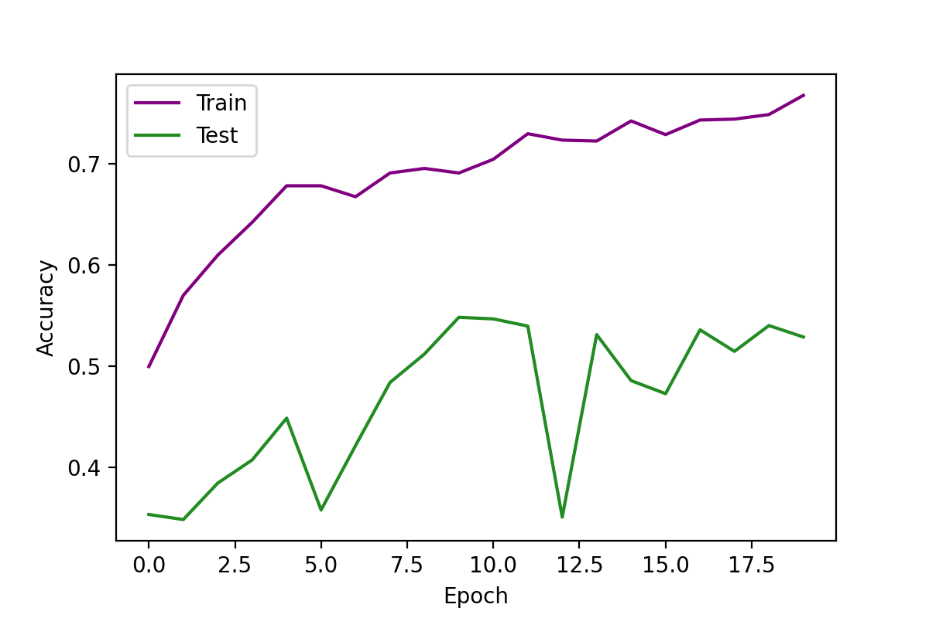
Introduction
Données
Méthodologie
Résultats
Conclusion
Confrontation des résultats
___
___
___
__
8

Slide 9
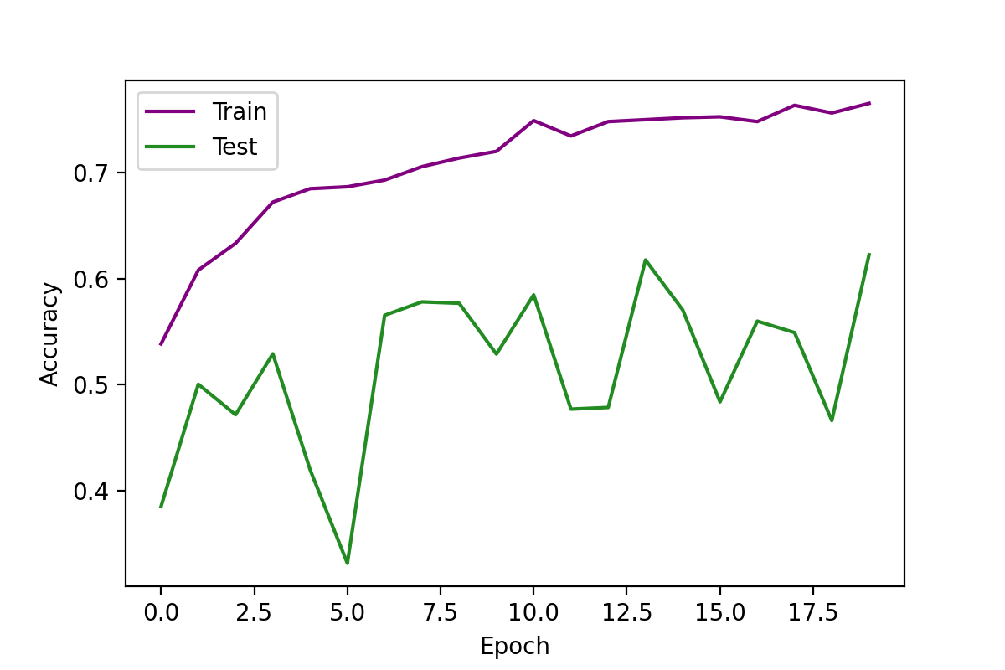
Introduction
Données
Méthodologie
Résultats
Conclusion
Confrontation des résultats
___
___
___
__
9

Slide 10
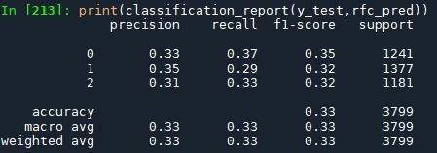
Introduction
Données
Méthodologie
Résultats
Conclusion
Confrontation des résultats
___
___
___
__
10

Slide 11
Introduction
Données
Méthodologie
Résultats
Conclusion
Qu’est-ce qui pourrait expliquer ces résultats ?
Faible diversité d’images (Image test trop pas assez ressemblantes au jeu de données train)
➔ Autre : essentiellement des animaux dans la végétation, peut être confondu avec les données dans « Fleur »
Pas assez d’epochs ou architecture pas assez dense
On voulait maximiser « computing time » (le temps d’entrainement du modèle et de validation) et « validation accuracy »
11

Slide 12
Introduction
Données
Méthodologie
Résultats
Conclusion
12

Slide 13
Merci pour votre attention.
Place aux questions !
*
Pierre Cottais & Elias Hermance
*ça rime
vendredi 2 octobre 2021

